Slide 1


LaureApp
Gruppo APPlicatori:
Lopez Giuseppe
Lotito Vito
Mancino Andrea
Mele Giuseppe
Panza Francesco

Slide 2


Indice:
A chi è destinata l’app.
Funzionalità generiche.
Funzionalità peculiari.
Lato Studente.
Lato relatore.
Lato co - relatore.

Slide 3
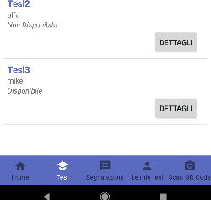
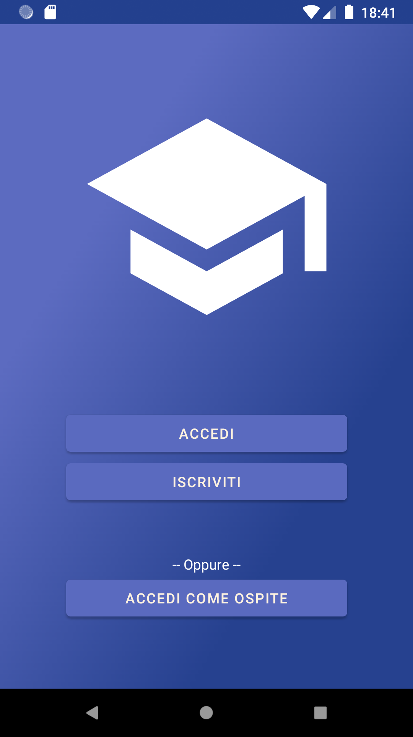
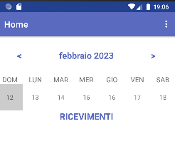
A chi è destinata LaureApp.
LaureApp è destinata a coloro che vogliono tenere sotto mano i vari aspetti della tesi, che si tratti di un’insegnate o di uno studente l’app si pone come obbiettivo il semplificare i vari compiti da portare a termine per lo svolgimento della tesi.

Slide 4
Utenti
Relatore: docente universitario che crea e gestisce proposte di tesi.
Co – Relatore: collaboratore del relatore.
Tesista: studente che deve redigere la tesi al fine di concludere il suo percorso di studi.
Guest: utente non registrato che vuole visualizzare le tesi proposte nell’app.

Slide 5
Funzionalità generiche:
utenti registrati:
Utente generico:
Calendario ricevimenti.
Lista tesi.
Lista segnalazioni.
Gestione tesi.
Scan QR code.
Impostazioni e profilo.
Lista tesi.
Scan QR code.
Impostazioni

Slide 6
Home Page
Iscrizione e accesso
È possibile registrarsi come Studente, Relatore e Corelatore.
Il tipo utente definisce le funzionalità disponibili all’interno dell’app una volta effettuato l’accesso.
È possibile accedere come ospite per usufruire di alcune funzionalità base.

Slide 7
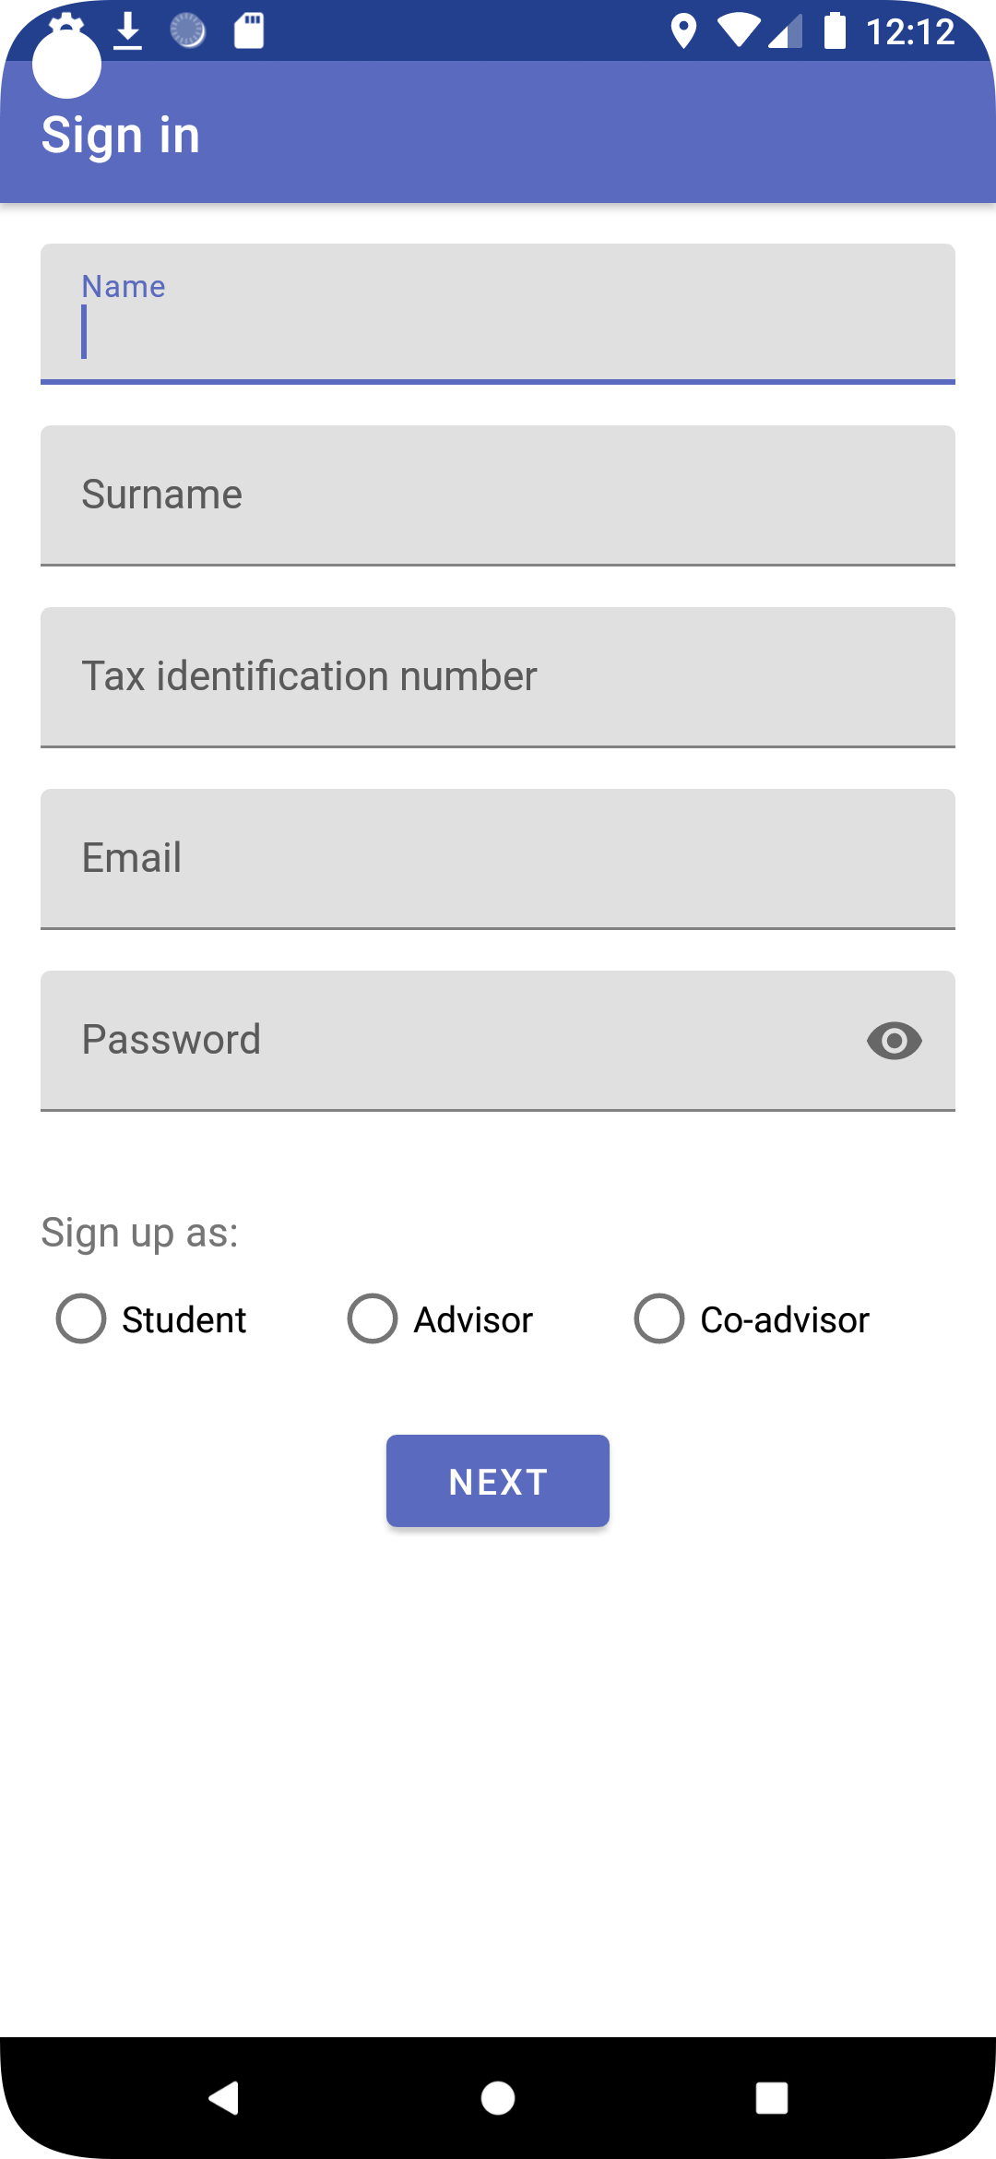
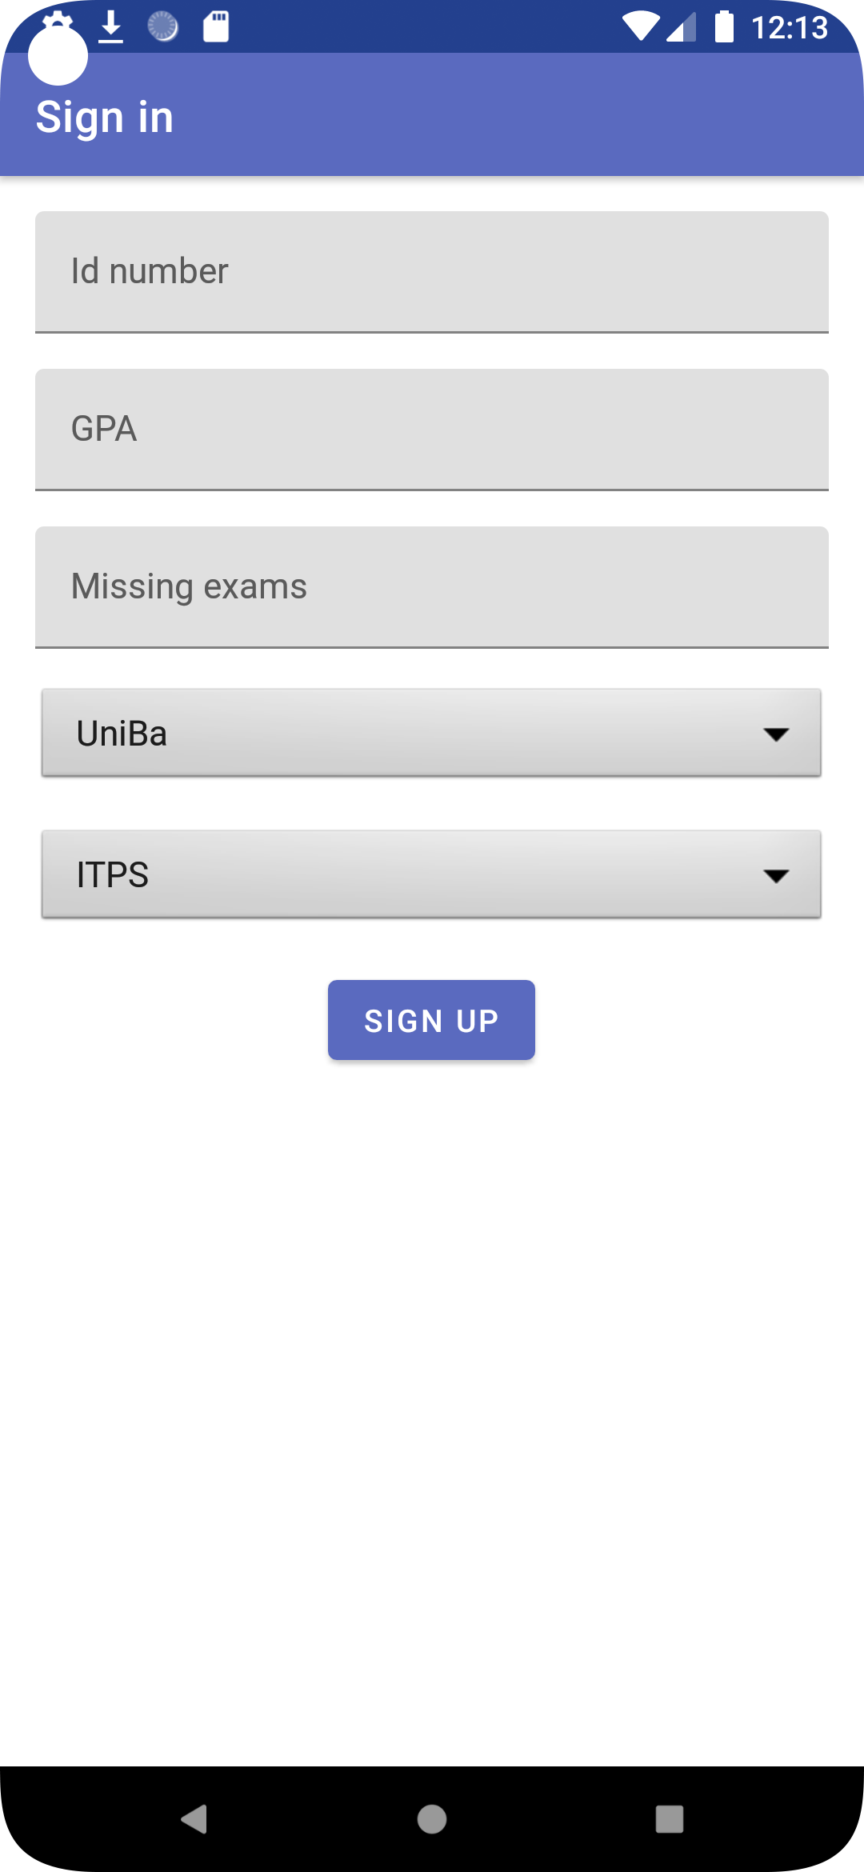
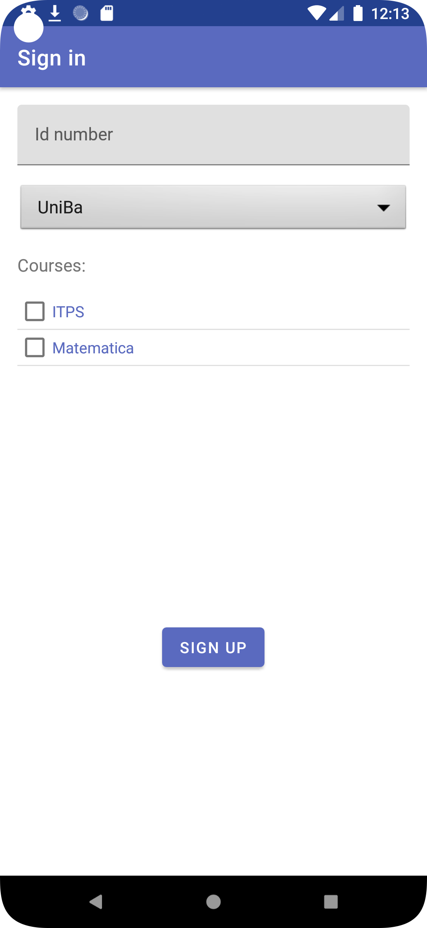
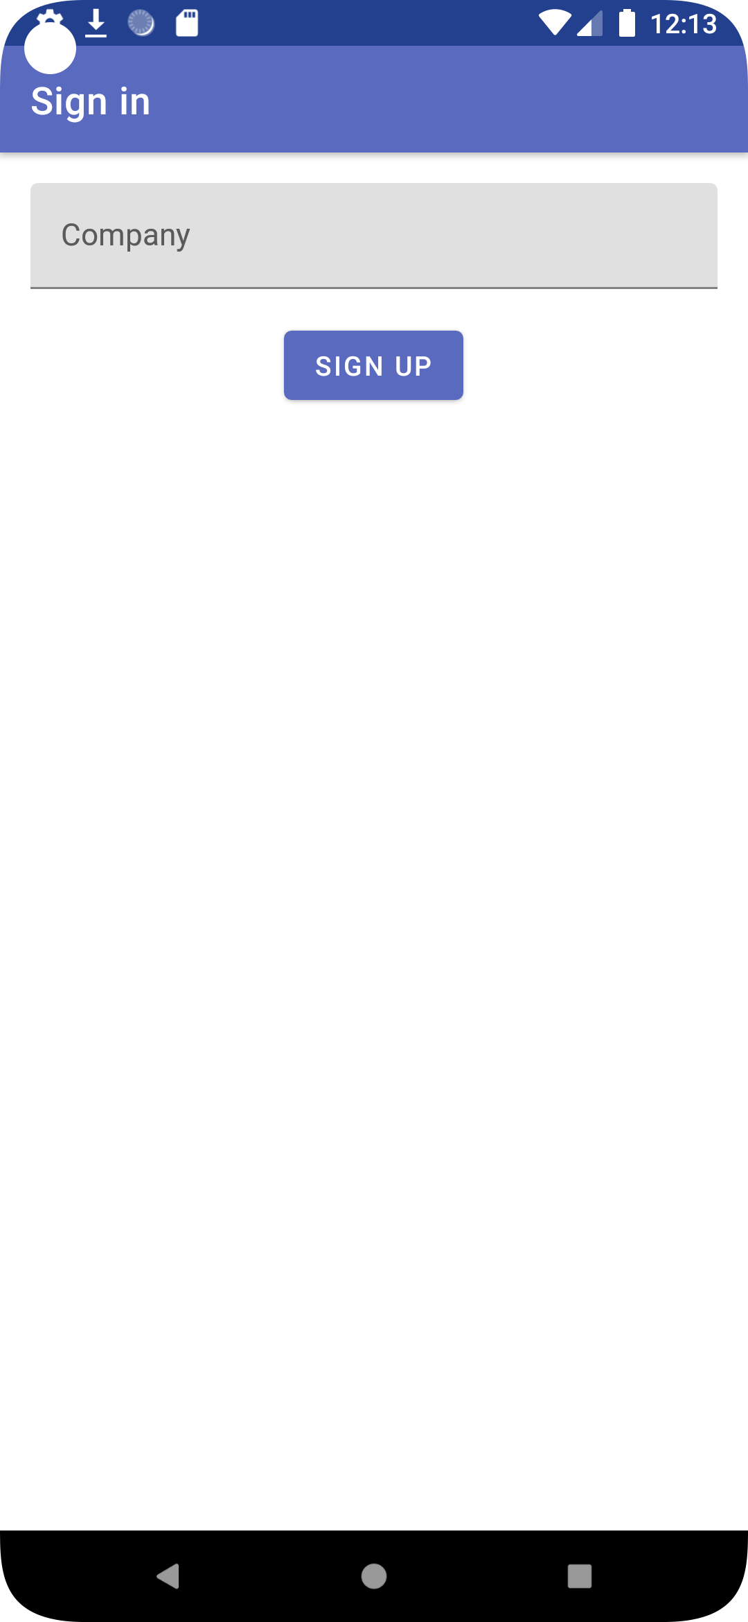
Registrazione utente
Attraverso l’inserimento di alcuni dati comuni ed altri più caratteristici è possibile registrarsi in uno dei tre tipi di utente disponibili nell’app.

Slide 8
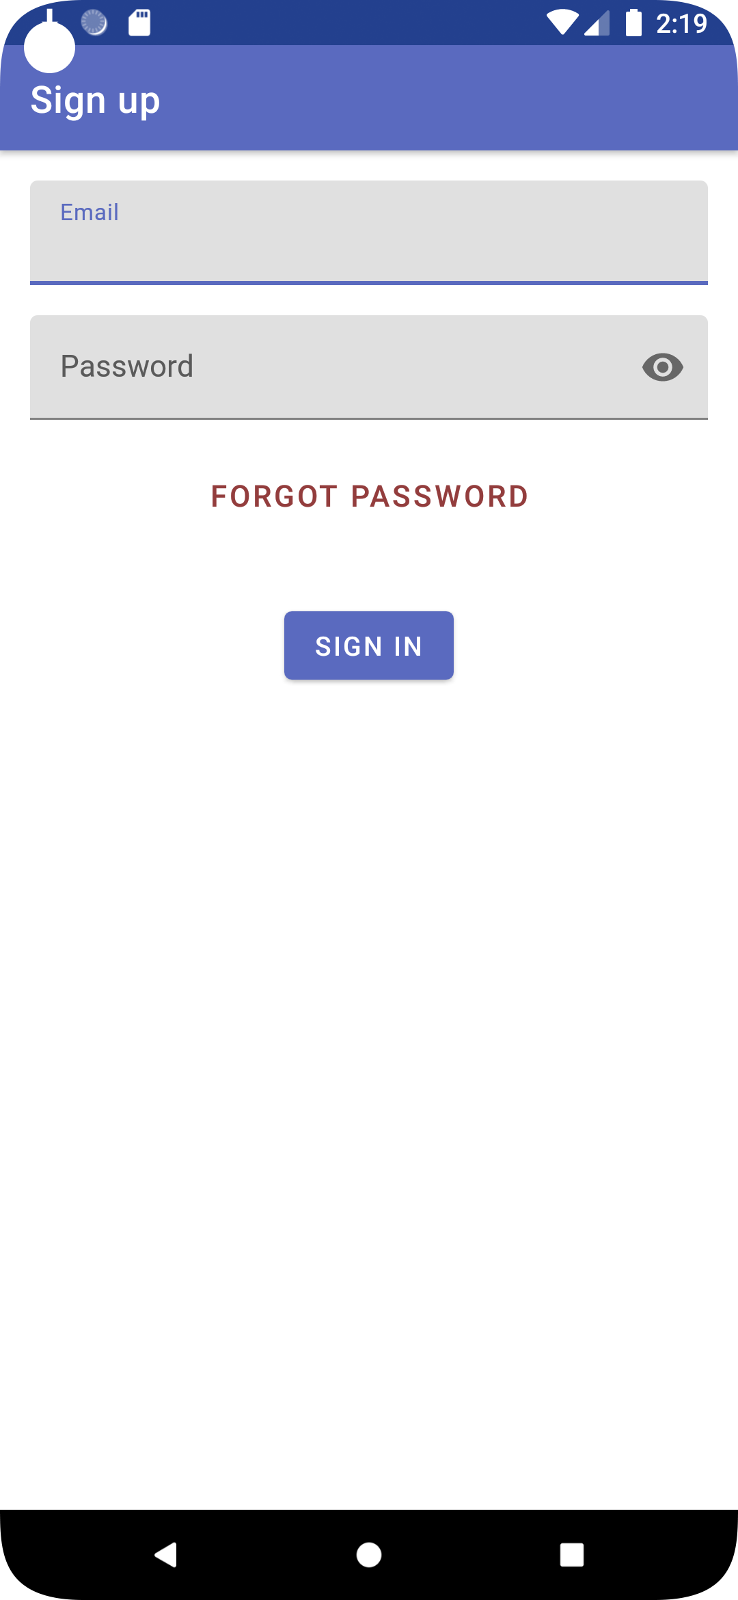
Login
Una volta registrati è possibile accedere all’applicazione inserendo e-mail e password.

Slide 9
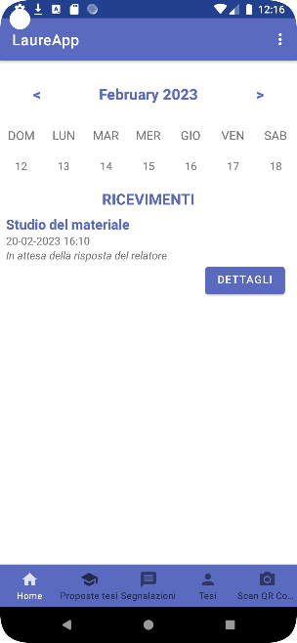
Calendario ricevimenti
Nella sezione home dell’applicazione è possibile visualizzare il calendario e gli eventuali ricevimenti prenotati. La prenotazione è effettuabile attraverso la sezione dei task.
E' possibile visualizzare i ricevimenti di un dato giorno selezionando il giorno specifico, oppure tutti i ricevimenti da oggi in poi non avendo giorni selezionati

Slide 10
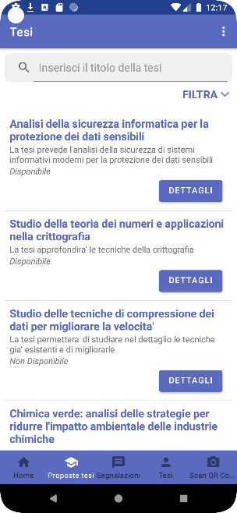
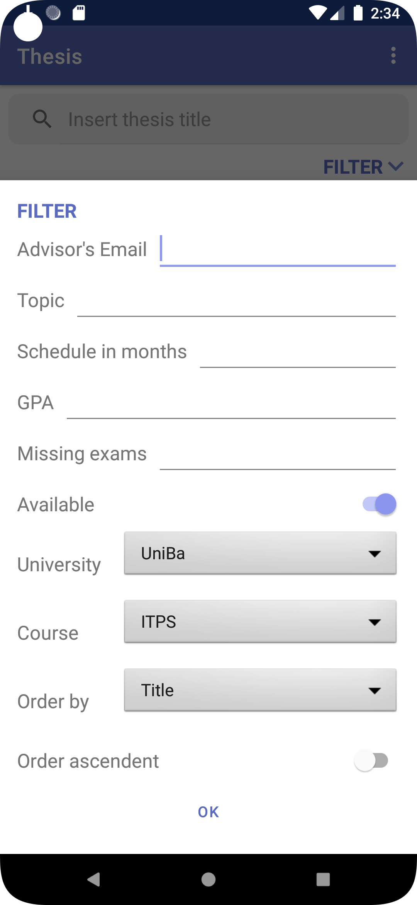
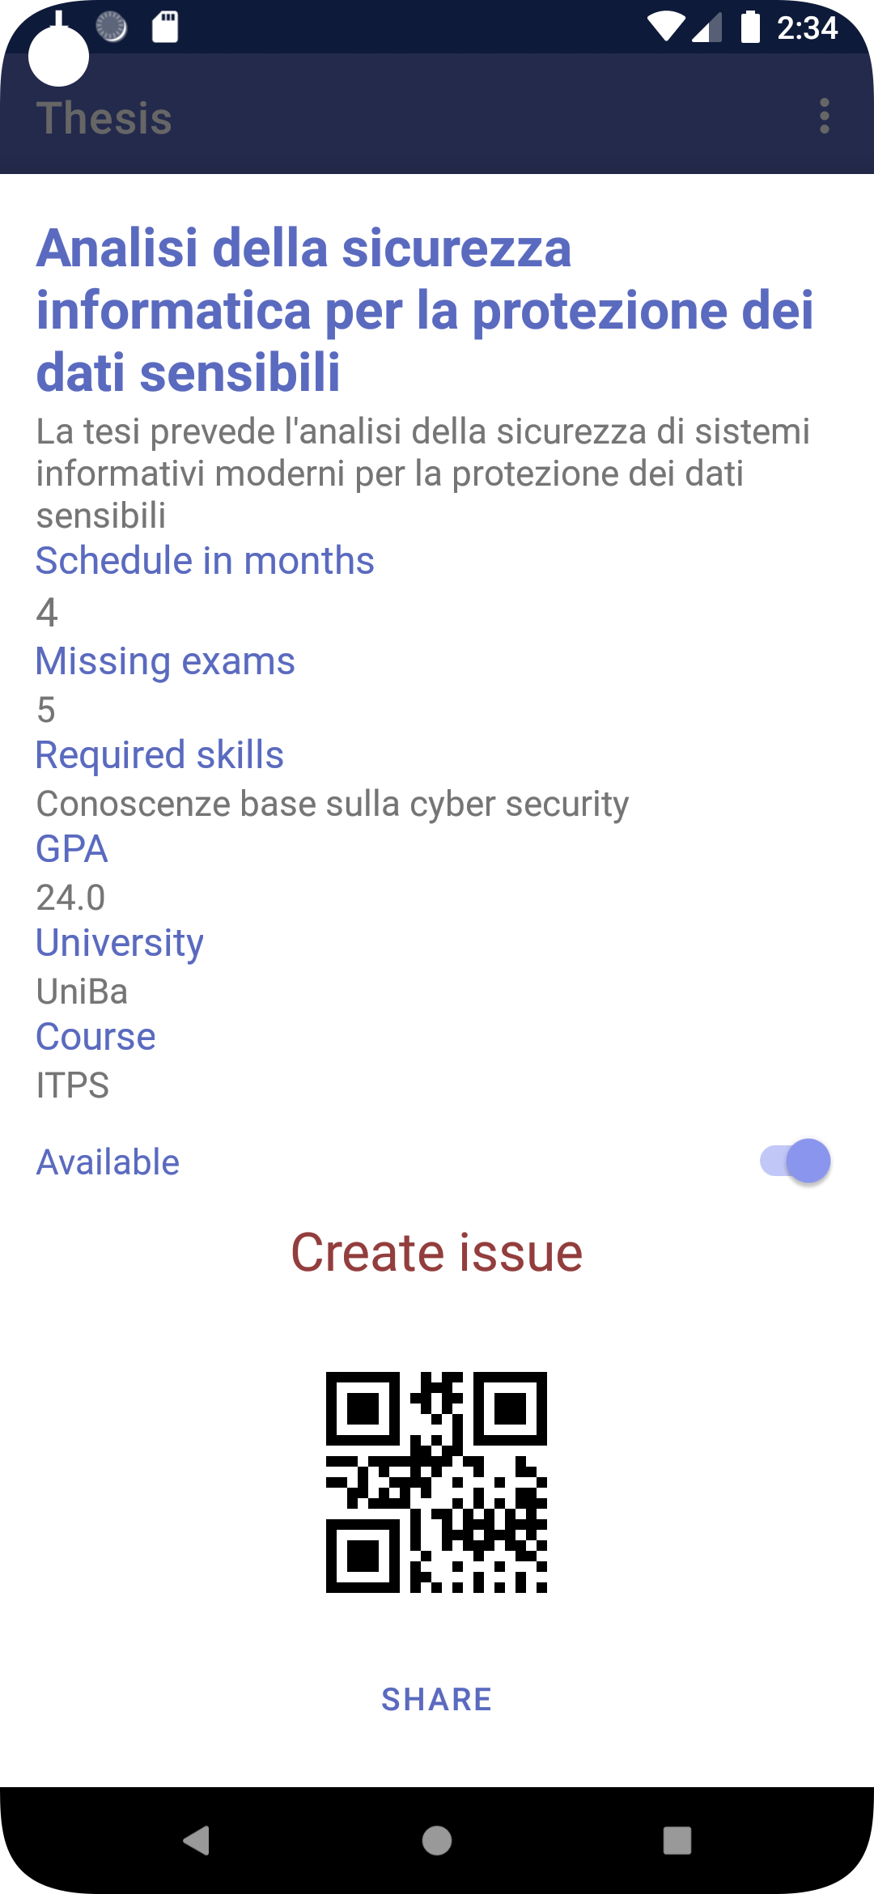
Lista Tesi
Nella sezione Tesi l’utente ha a disposizione la lista delle tesi completa con tesi disponibili e non disponibili, è possibile visualizzarne i dettagli, applicare diversi filtri e effettuare la ricerca con la barra in alto.
In base all'account con cui si è effettuato l'acceso, si avranno funzionalità particolari.
Dalla vista dei dettagli è possibile condividere la tesi con un'applicazione a scelta e avviare una segnalazione he fa riferimento alla tesi selezionata.

Slide 11
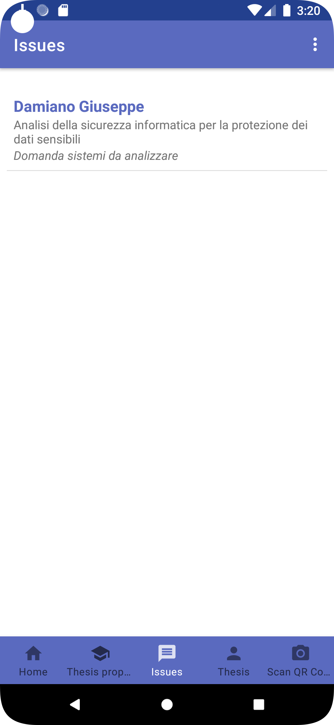
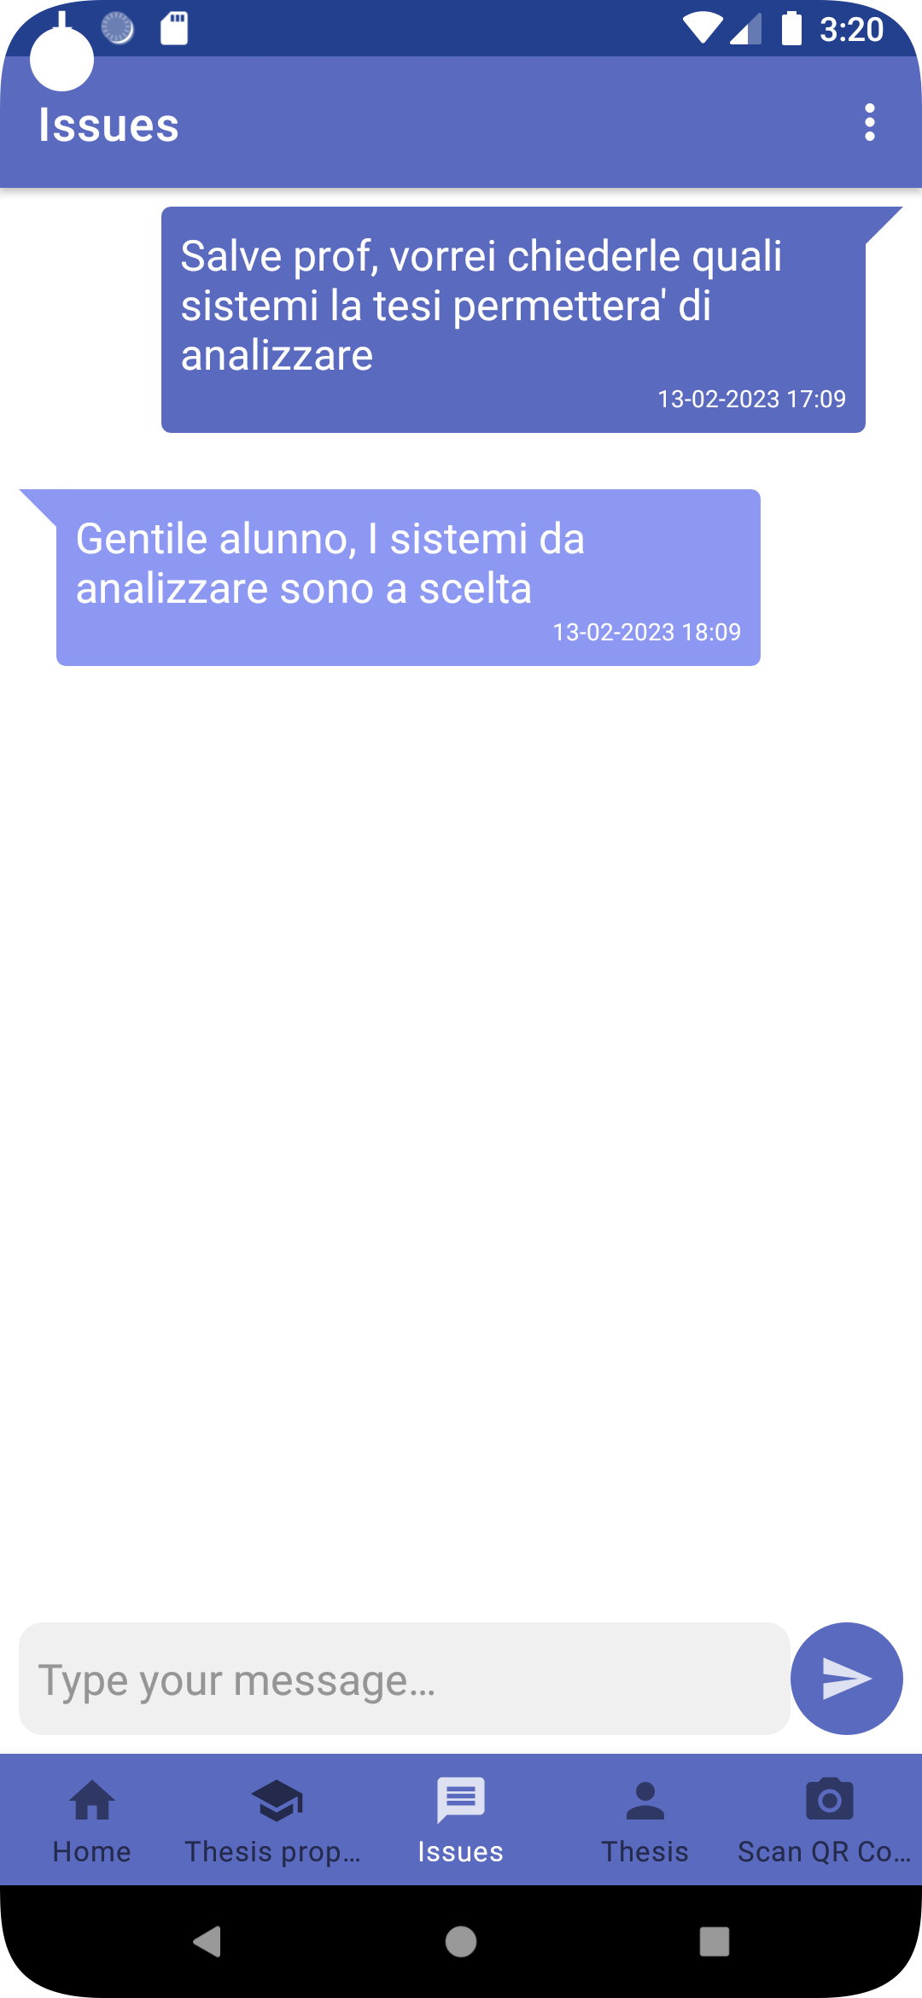
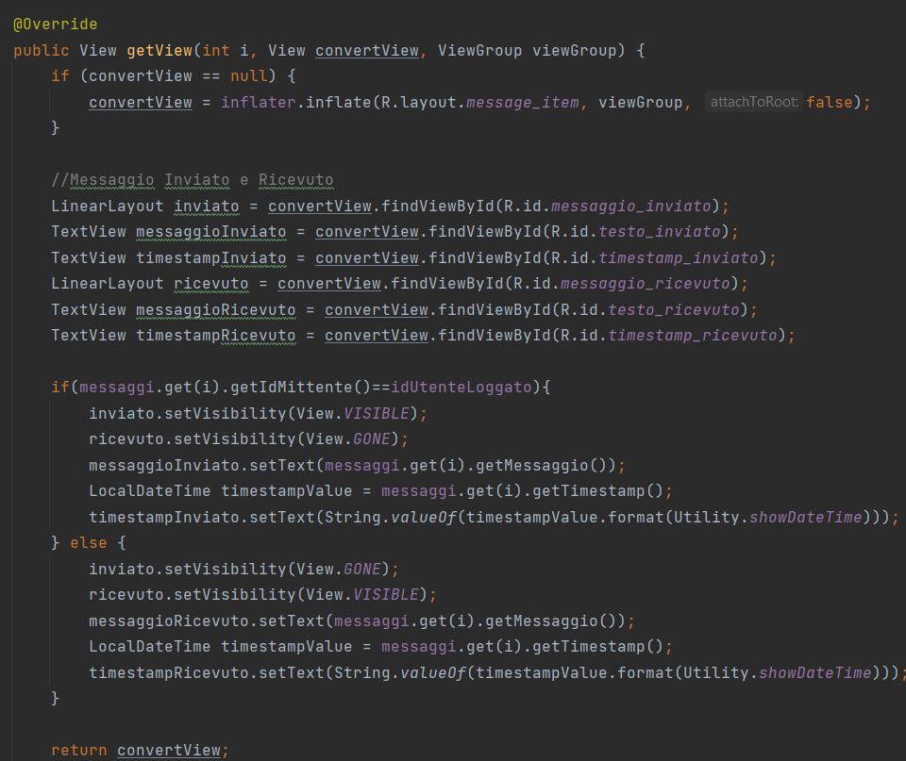
Lista segnalazioni
Cliccando sopra la segnalazione l’utente accede alla chat ad essa relativa.
Nella segnalazioni viene visualizzata la lista delle segnalazioni inviate o ricevute.

Slide 12
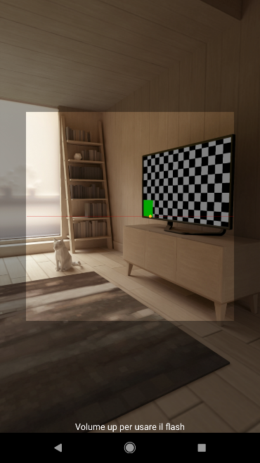
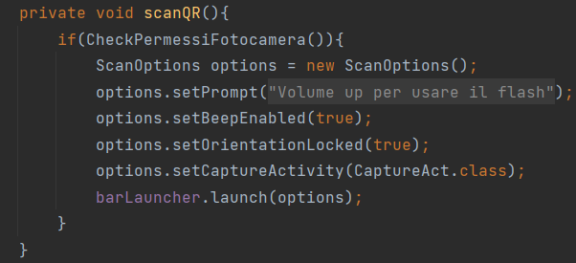
Scan QR code
Cliccando su Scan QR code l’utente avrà la possibilità di scannerizzare il QR code di una tesi per essere reindirizzato direttamente ad essa.
La funzionalità è stata creata con l'utilizzo della libreria esterna ZXing che permette di creare lettori di barcode e QRCode e di generare quest'ultimi.

Slide 13
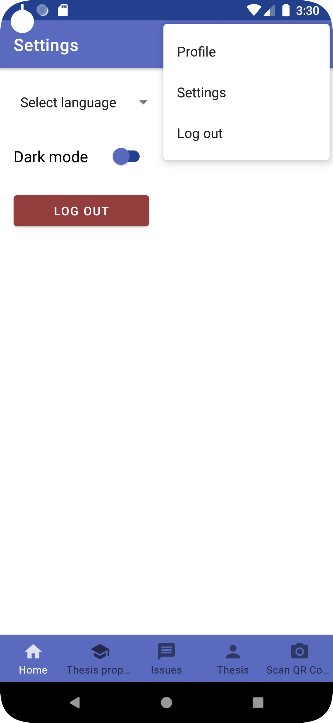
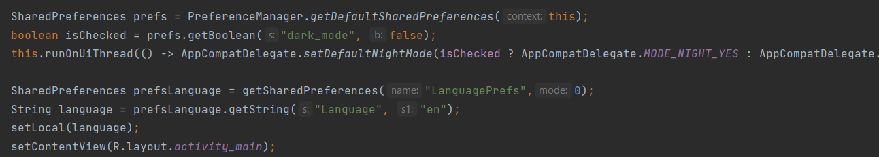
Impostazioni.
Premendo l’action overflow posto in alto a destra della schermata si accede alle impostazioni.
In questa schermata possiamo cambiare la lingua e il tema dell’app da chiaro a scuro (o viceversa).
Le impostazioni sono salvate con l'utilizzo delle SharedPreferences e verranno caricate all'avvio dell'app.

Slide 14
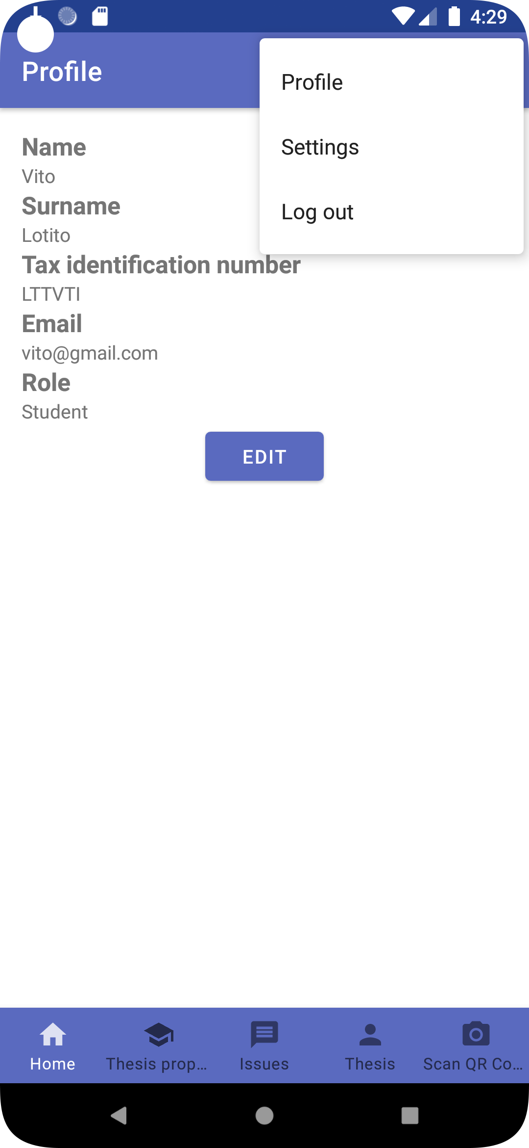
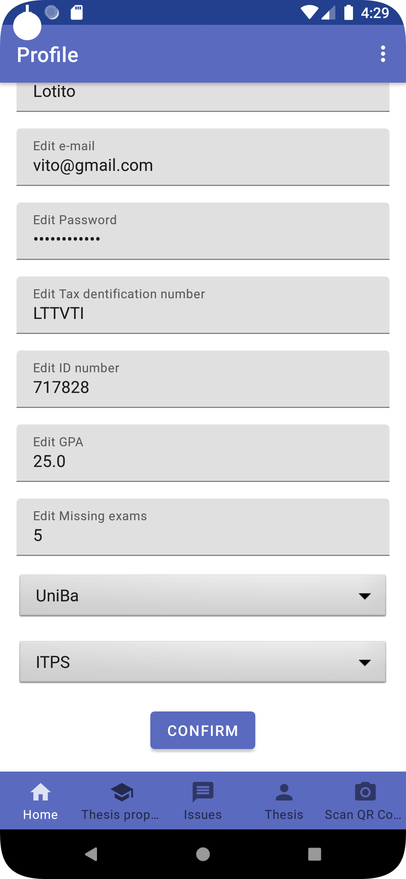
Profilo
Nella sezione profilo è possibile visualizzare le proprie informazioni inserite in fase di registrazione.
Premendo il tasto modifica è possibile aggiornare le informazioni personali.

Slide 15
Funzionalità peculiari:
Studente:
Relatore:
Co - relatore:
Richiesta tesi.
Gestione della tesi scelta.
Visualizzazione e gestione dei task assegnati.
Richiesta e gestione del ricevimento
Crea e modifica proposte tesi.
Accetta richiesta tesi.
Creazione e gestione dei task.
Accetta e gestisce i ricevimenti.
Accetta collaborazione per una tesi.
Funzionalità in comune con il relatore

Slide 16
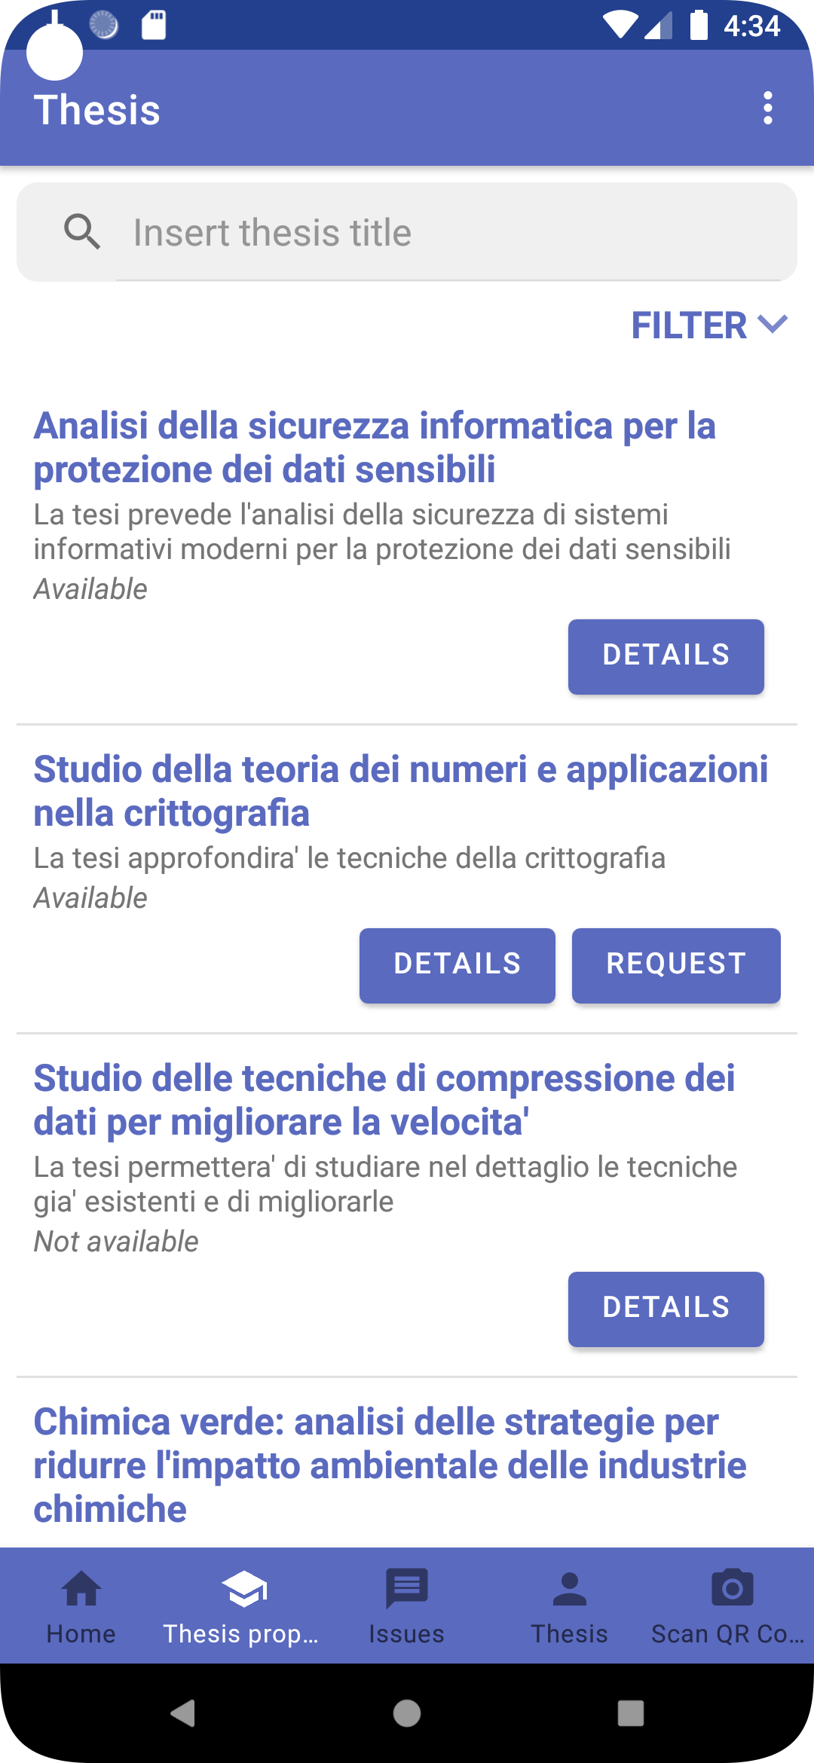
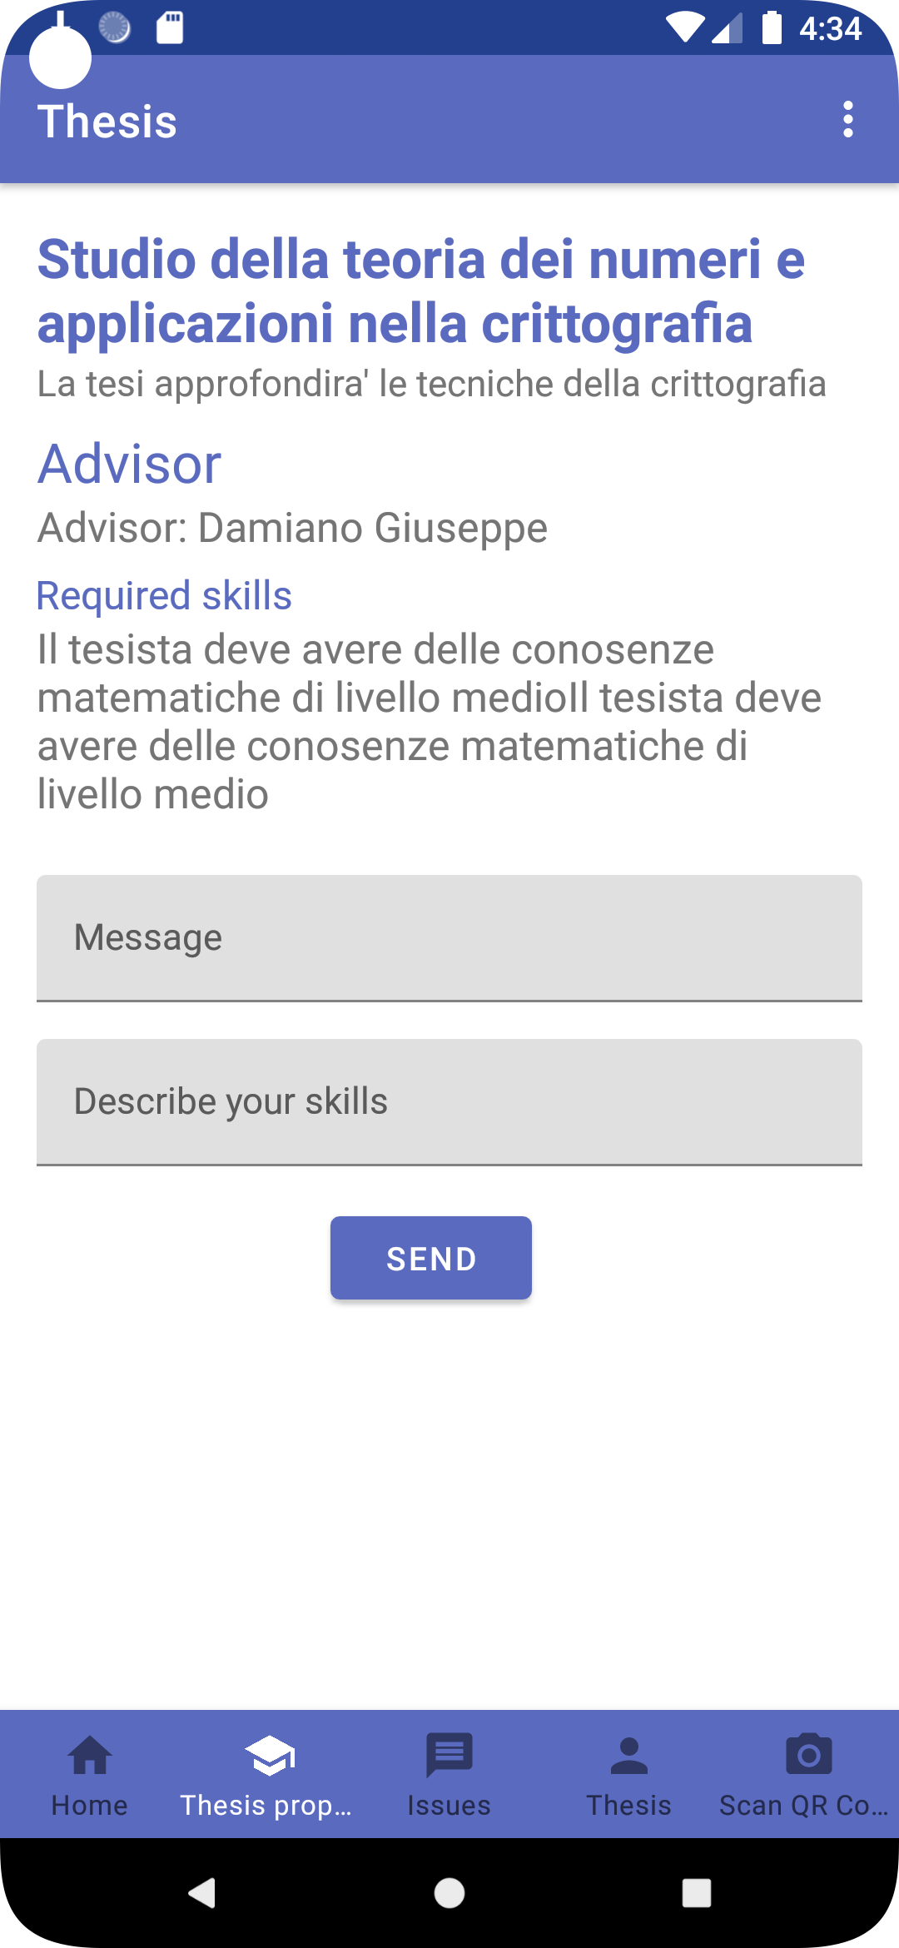
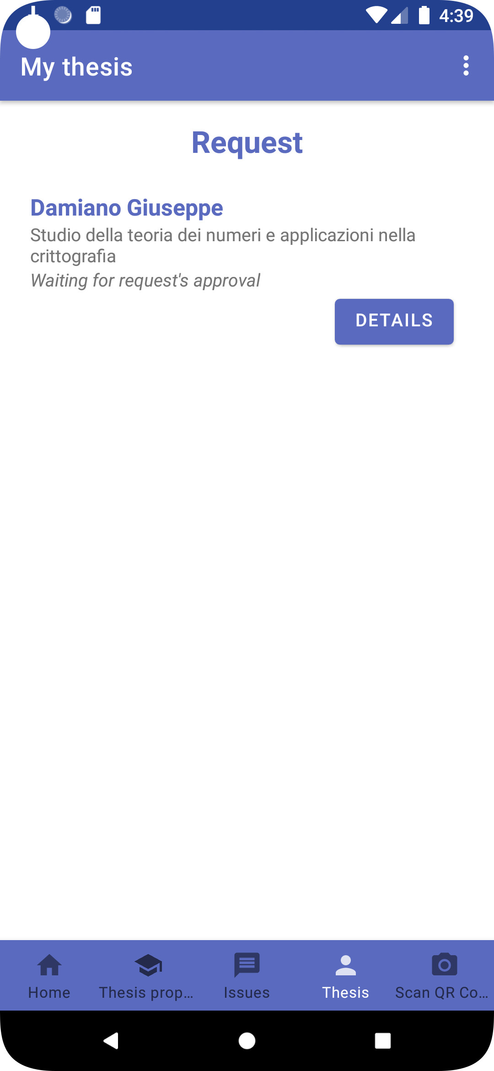
Lato studente.
RICHIEDI TESI.
Attraverso questa funzionalità lo studente può richiedere una delle tesi disponibili nell’applicazione e visualizzarne i dettagli come ad esempio le tempistiche previste, le skills richieste e il numero di esami mancanti necessari per poterla richiedere.
La richiesta può essere effettuata solo se il tesista non ha richieste in attesa di approvazione, non ha tesi in lavorazione e la tesi è disponibile.
Una volta che la tesi sarà accetta questa sarà visibile nella sezione le mie tesi al posto delle richieste.

Slide 17
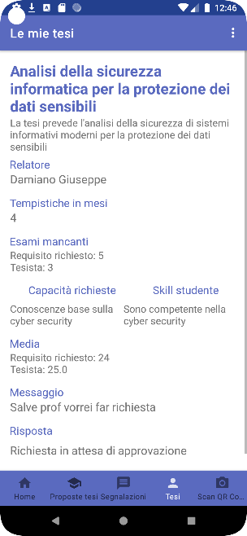
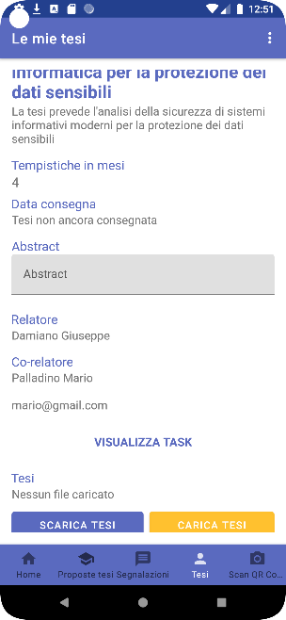
Lato studente.
TESI SCELTA.
Nella sezione tesi vengono visualizzati tutti i dettagli relativi alla tesi per cui si è stati accettati.
Lo studente ha la possibilità di visualizzare i task ad essa relativi assegnatogli dal relatore/co – relatore.
Nel caso il tesista dovesse consegnare la tesi, ha la possibilità di scrivere l'abstract relativo e di caricare possibili file.
Nel caso in cui la tesi non sia stata ancora accettata sarà visualizzata la richiesta di tesi effettuata.

Slide 18
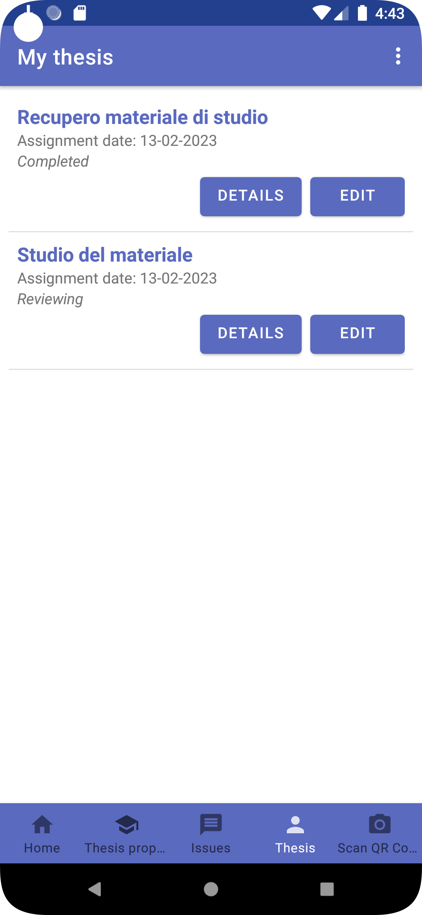
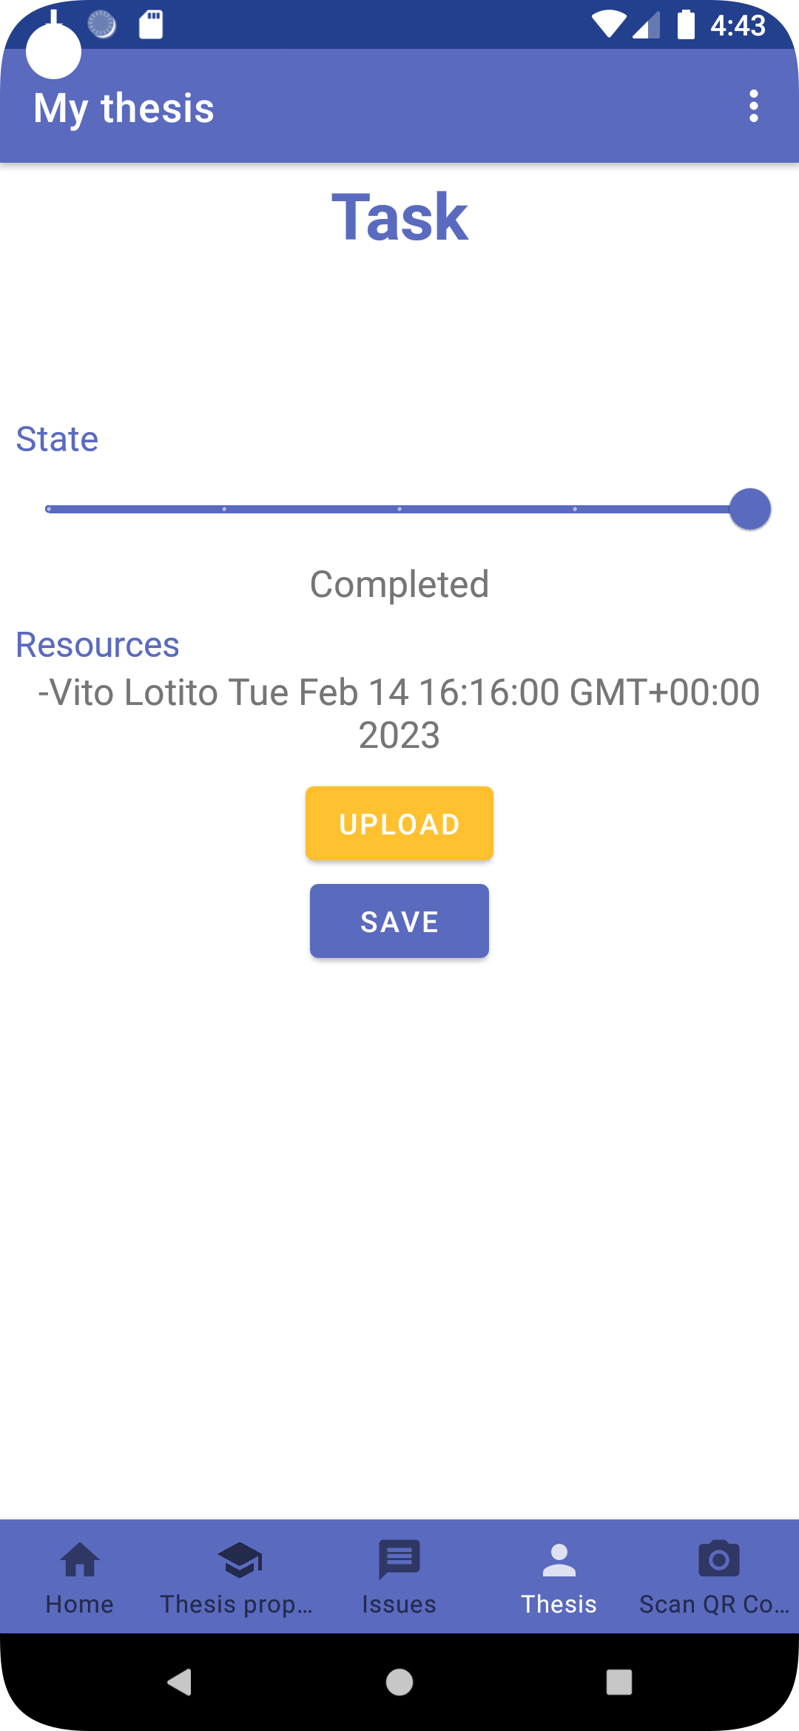
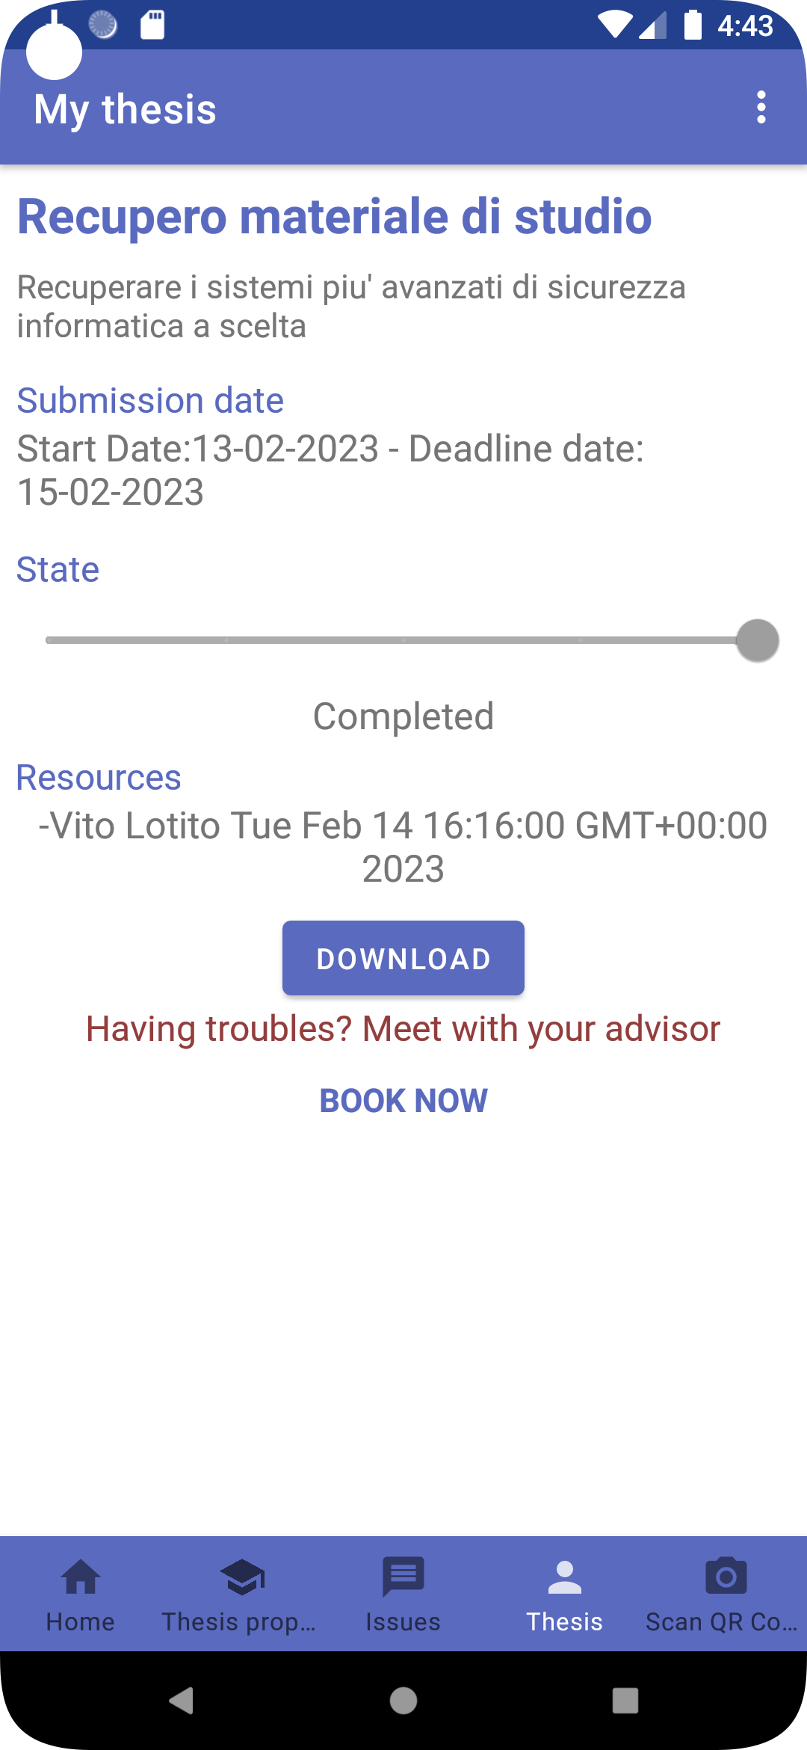
Lato studente.
TASK.
Quest’area accessibile tramite la view le mie tesi permette di visualizzare tutti i task relativi alla tesi.
È possibile modificare e visualizzare i dettagli di ogni task come ad esempio la data di consegna o lo stato di completamento del task.
È inoltre possibile scaricare o caricare il materiale del task o prenotare un ricevimento.

Slide 19
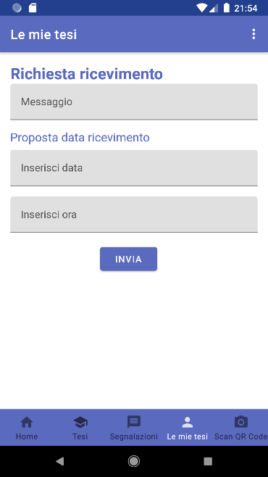
Lato studente.
PRENOTA RICEVIMENTO.
Cliccando sul prenota ora nella schermata del task è possibile richiedere un ricevimento inserendo un’messaggio (utile per specificare l’argomento del ricevimento) e proponendo una data ed un orario.
Una volta inviato il ricevimento sarà visibile nella sezione calendario.
Il ricevimento può essere modificato dal relatore, in tal caso il tesista dovrà accettare o rifiutare il ricevimento.

Slide 20
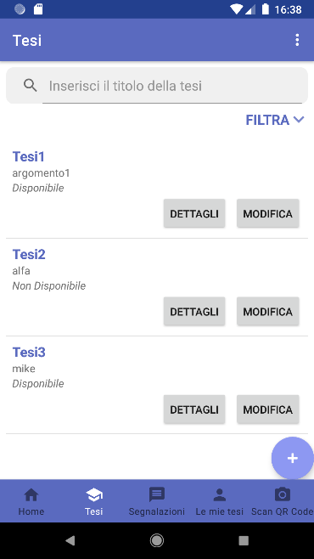
Lato relatore.
VISUALIZZA LISTA TESI.
Nella sezione tesi si ha accesso alla lista delle tesi presenti già nell’applicazione, è possibile visualizzarne i dettagli e modificare le tesi di propria proprietà.
Premendo sul pulsante apposito è inoltre possibile aggiungere una nuova tesi.

Slide 21
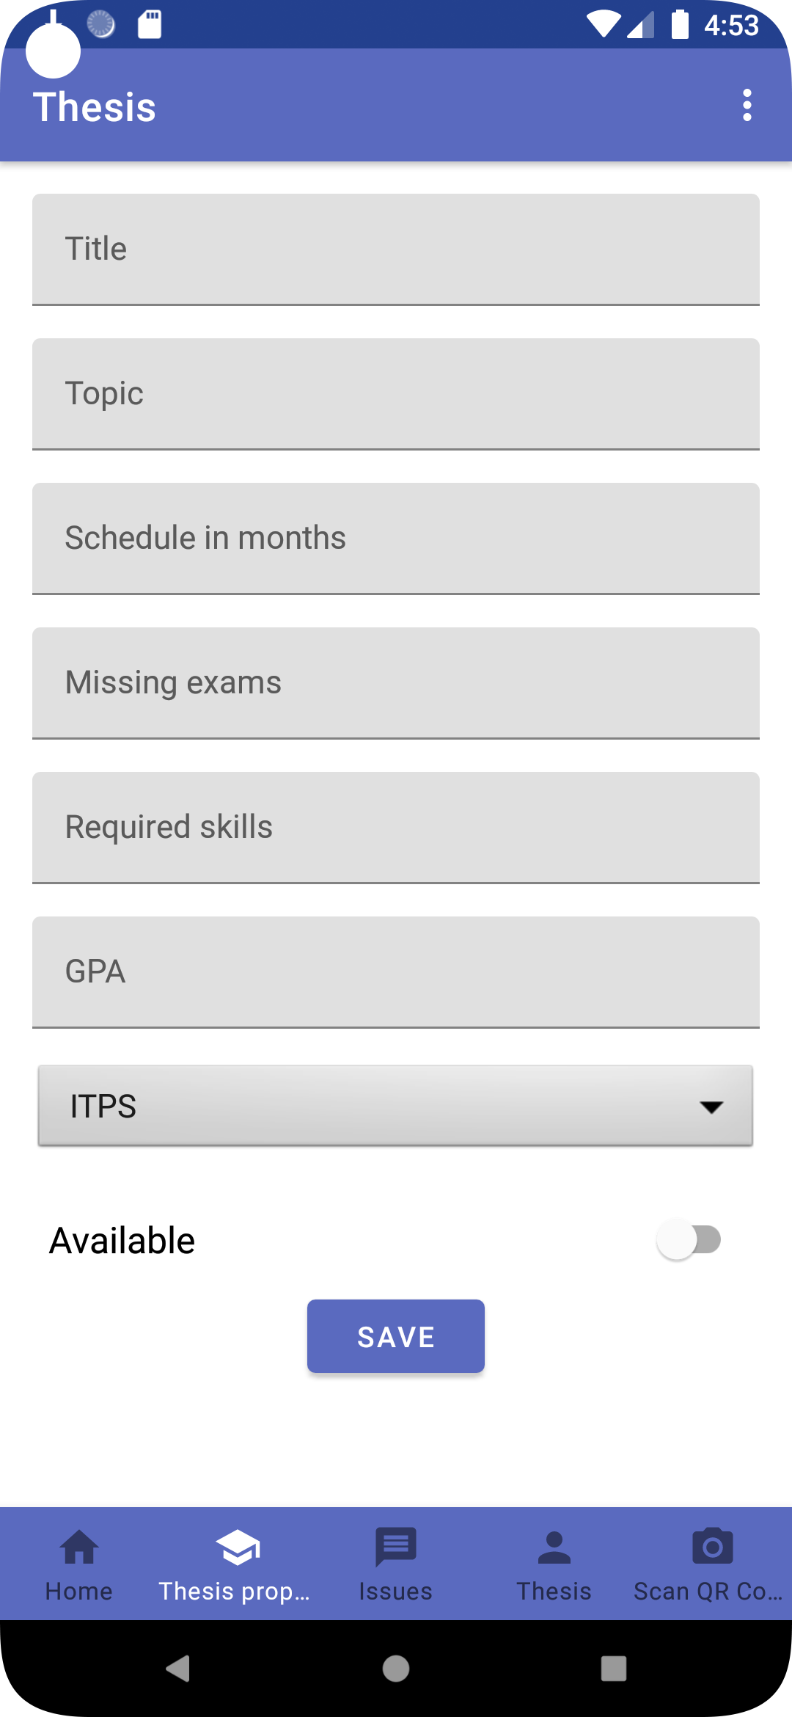
Lato relatore.
Cliccando sull’apposito pulsante nella lista delle tesi il relatore può aggiungere una nuova tesi specificando dettagli come:
Titolo
Argomento.
Tempistiche.
Numero di esami mancanti massimo richiesto.
Capacità richieste.
Media consigliata.
Corso
Disponibilità.
Il corso per cui sarà assegnata la tesi è selezionabile in base ai corsi in cui il relatore insegna.
CREARE UNA TESI.

Slide 22
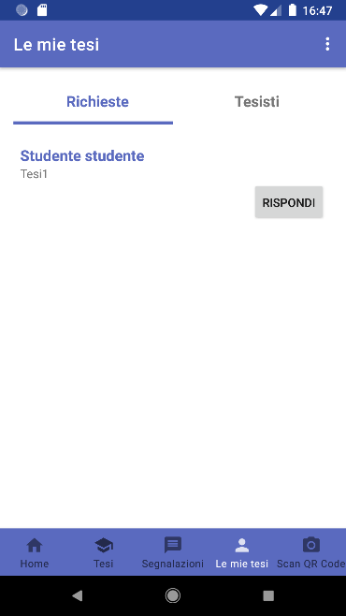
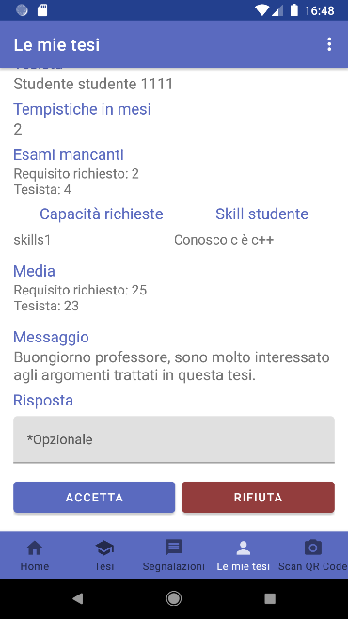
Lato relatore.
ACCETTARE UNA RICHIESTA DI TESI.
Nella sottosezione richieste presente nella sezione le mie tesi è possibile visualizzare tutte le richieste di tesi ricevute dagli studenti.
Utilizzando il tasto rispondi si accede alla schermata che permette di visualizzare un riepilogo della richiesta e accettare o rifiutare la richiesta.

Slide 23
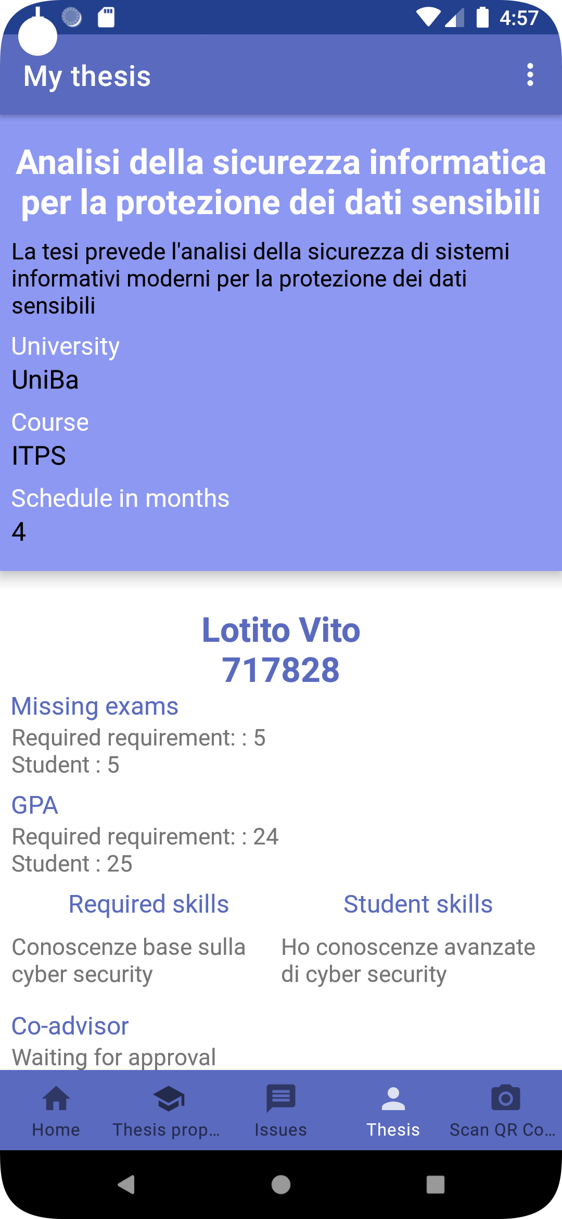
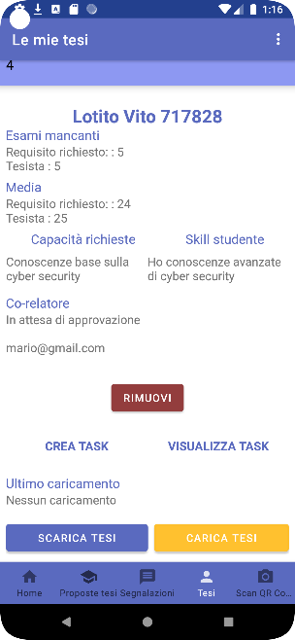
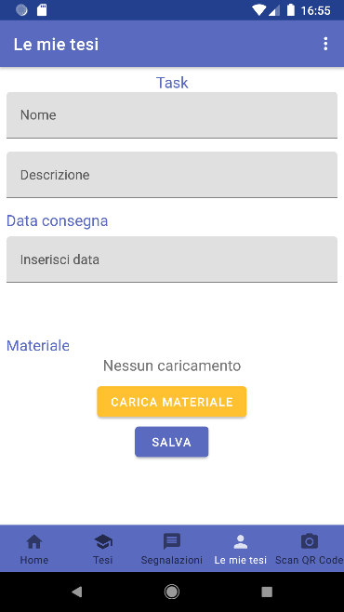
Lato relatore.
CREAZIONE DI UN TASK.
Nella sottosezione tesisti presente nella sezione le mie tesi è possibile visualizzare tutti i tesisti in carico, accedere alla loro tesi e assegnare dei task da completare e visualizzare tali task.
In base alla tesi selezionata è possibile anche aggiungere un co – relatore inviandogli una richiesta, oppure, se già presente, è possibile rimuoverlo.
NOTA: questa funzione è in comune con il co – relatore.

Slide 24
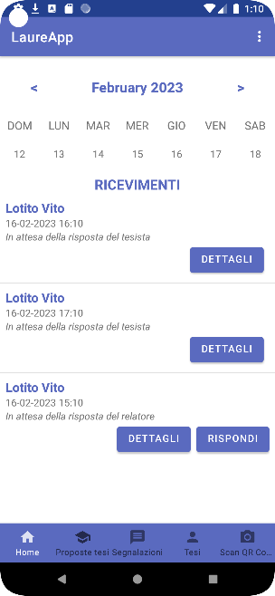
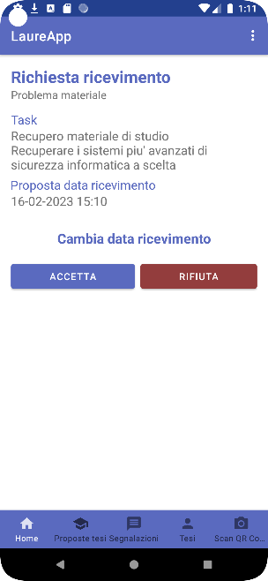
Lato relatore.
ACCETTARE O RIFIUTARE UN RICEVIMENTO.
Nella sezione home saranno visualizzati i ricevimenti richiesti dai tesisti accettati in relazione a specifici task.
Il relatore ha la possibilità di accettare o rifiutare il ricevimento, oppure di modificare data e orario se necessaario; questa modifica dovrà poi essere accettata dal tesista relativo al ricevimento.

Slide 25
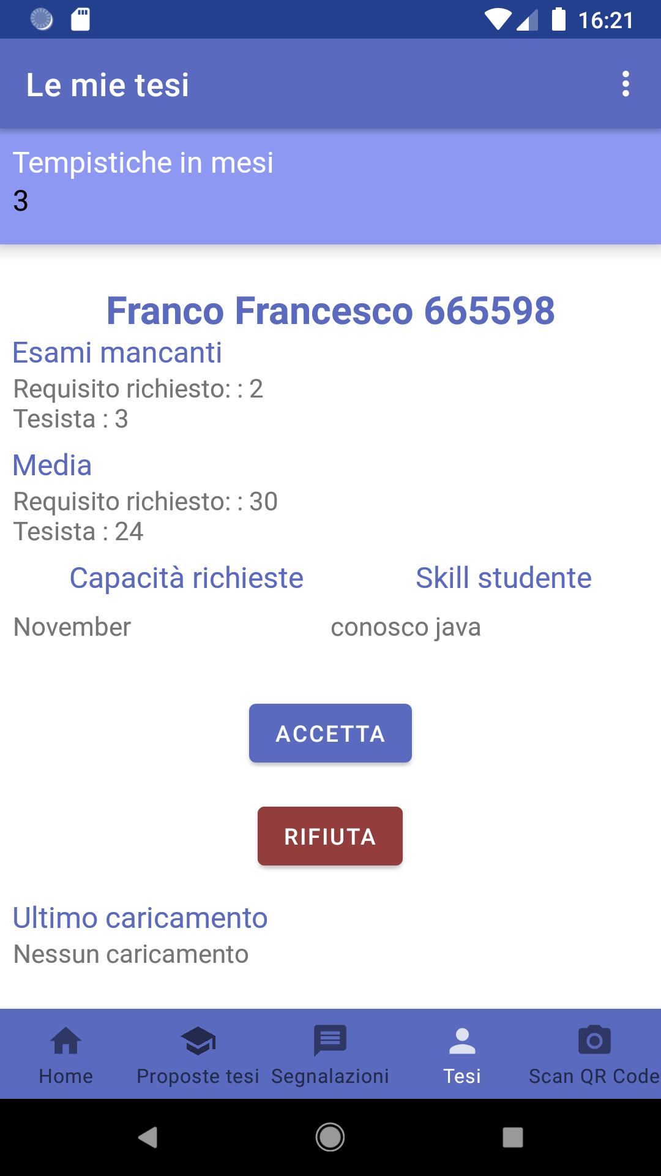
Lato co - relatore.
ACCETTARE O RIFIUTARE UNA COLLABORAZIONE.
Nella sottosezione richieste dei le mie tesi vengono visualizzate tutte le richiesti di collaborazione ricevute, premendo sul tasto rispondi si accede alla schermata nella quale è possibile accettare o rifiutare la richiesta.

Slide 26
Lato co - relatore.
Differenze con il relatore
Il co – relatore essendo un ruolo di supporto al relatore ha funzionalità simili ma limitate:
Può visualizzare i ricevimenti di una tesi in cui collabora, ma non può interagirci
Può assegnare e modificare task ai tesisti delle tesi con cui collabora
Può visualizzare la lista delle tesi senza poter modificare o far richiesta, ma può aprire segnalazioni

Slide 27
Grazie per l’attenzione.
LaureApp.
Lopez Giuseppe
Lotito Vito
Mancino Andrea
Mele Giuseppe
Panza Francesco
Corso ITPS
Anno accademico 2022/2023

